Slide 5
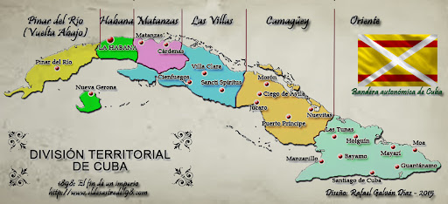

Slide 7
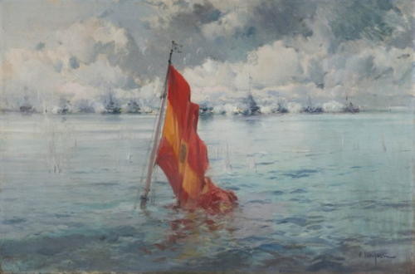
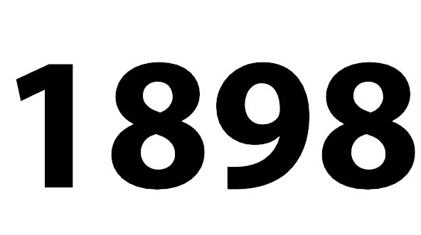

Slide 11
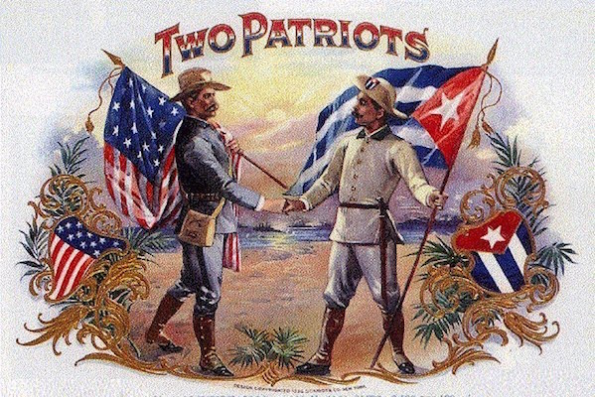

Slide 12
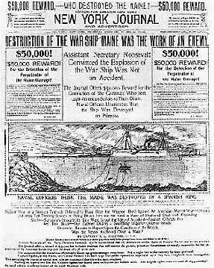

Slide 13
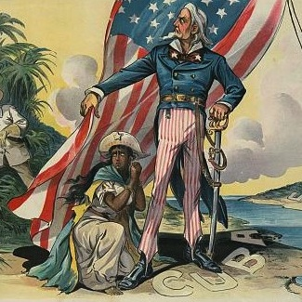
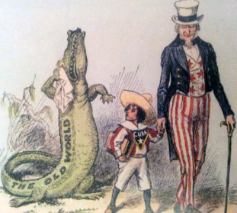

Slide 14
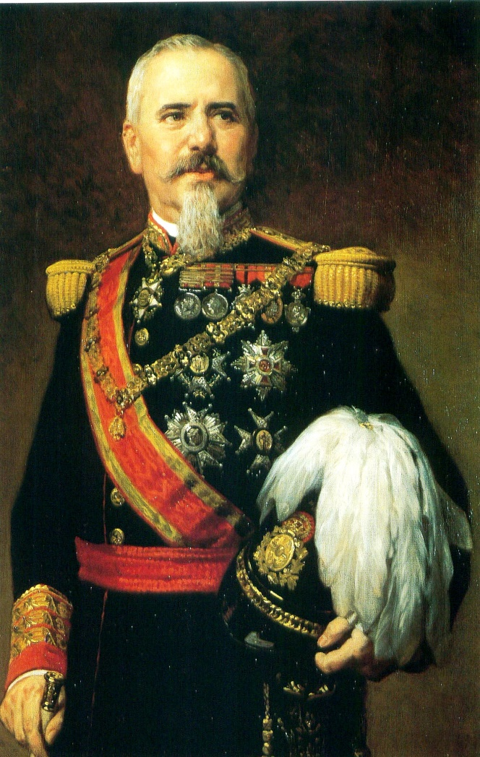
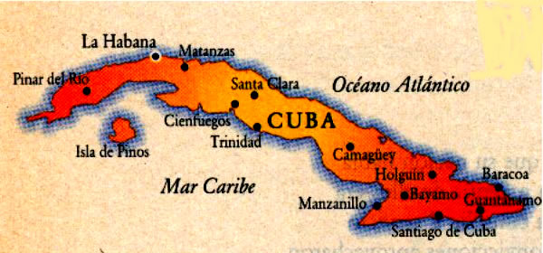
ETAPAS DE LA GUERRA DE CUBA 1895-1898
1º ETAPA

Slide 15
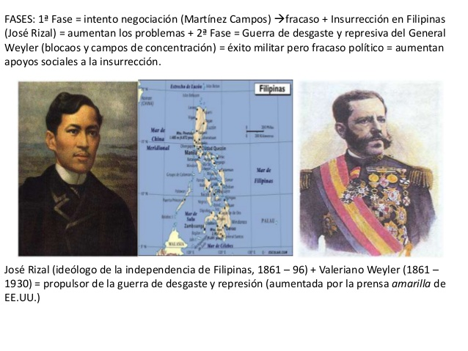
2ª ETAPA GUERRA DE DESGASTE

Slide 16
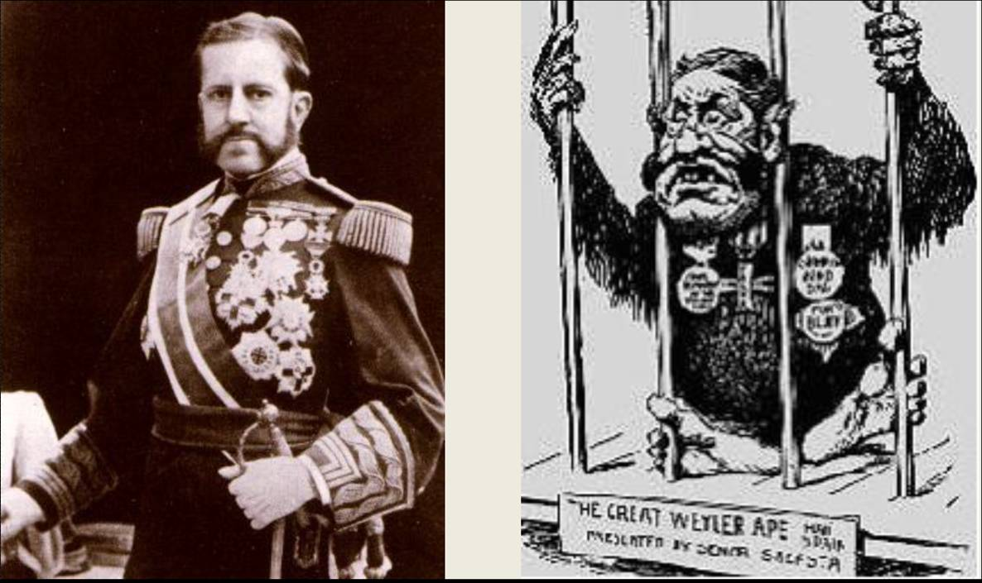
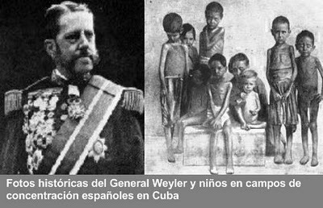

Slide 17
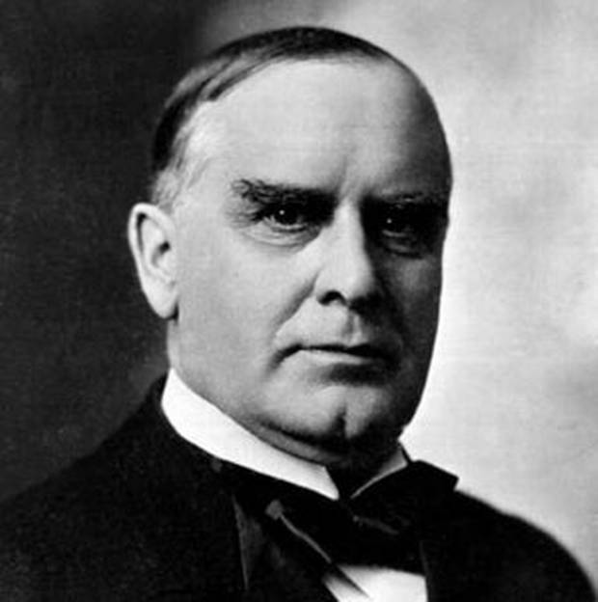
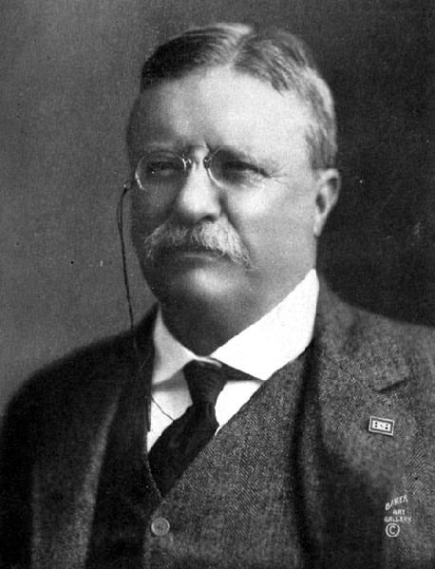
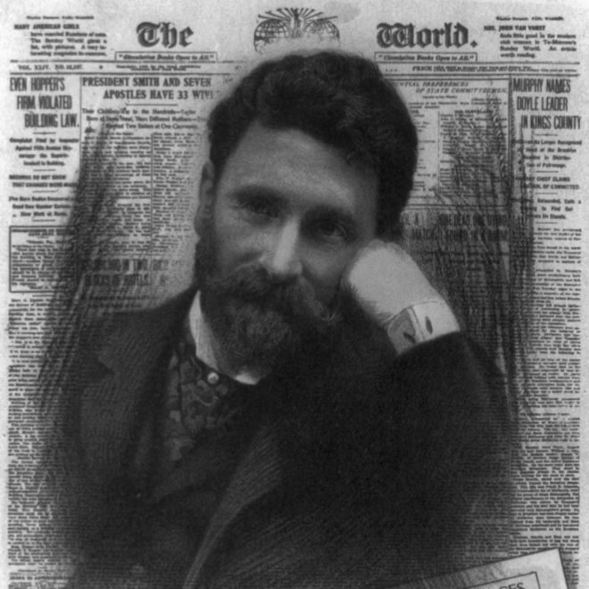
3ª ETAPA

Slide 26
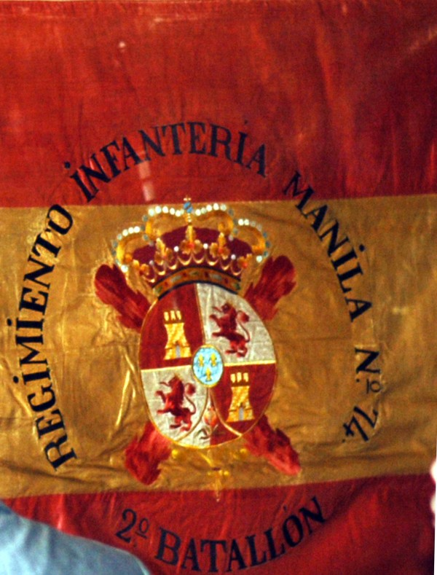

Slide 28
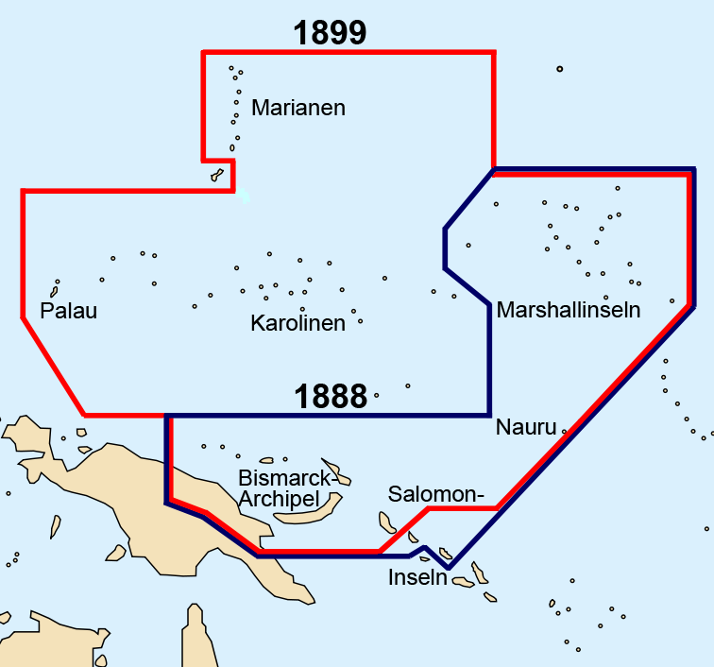

Slide 29
LAS CONSECUENCIAS DE ESTE DESASTRE fueron LO QUE CONOCEMOS COMO LA CRISIS DEL 98.
ESTA DERROTA Y LA PÉRDIDA DE LO ÚLTIMO QUE LE QUEDABA A ESPAÑA DE SU ANTIGUO IMPERIO, supuso un auténtico aldabonazo a la conciencia de los españoles y trajo una serie de consecuencias muy importantes que sitúan ese momento como un punto crucial de nuestra historia:
Desde el punto de vista demográfico España pierde en la guerra de Cuba hacia 70000 hombres. Esas muertes y el cruel sistema de “quintas” (RECLUTAMIENTO PARA EL EJÉRCITO) generará un tremendo malestar entre la población QUE APROVECHARÁN LOS RADICALISMOS sociales en España ( Anarquismo, Socialismo, etc...)
Desde el punto de vista económico la pérdida de las últimas colonias supuso un trastorno económico muy importante para el país (Pérdidas de los negocios de importación de azúcar, cacao, café...).
Desde el punto de vista cultural, como ocurrió también en la crisis del siglo XVII la cultura española sale fortalecida y asistimos a lo que se conoce como la “Edad de oro” de la cultura española.
La fuerte crisis política fue inevitable y mostró la impotencia de los distintos gobiernos para solucionar los problemas derivados de esta situación. Será Sagasta y el partido liberal el que salga más dañado ya que será el que tendrá que firmar el armisticio con los EE. UU. TODO ELLO trajo como consecuencia UN RELEVO GENERACIONAL de los políticos españoles, que ceden el poder hacia nuevos protagonistas de la política más jóvenes. Aparecen ahora FRANCISCO SILVELA y ANTONIO MAURA en el Partido CONSERVADOR, o SEGISMUNDO MORET y JOSÉ CANALEJAS en el Partido Liberal.
Además otra de las consecuencias del desastre del 98 fue el desprestigio militar y la frustración del ejército español, que buscará en Marruecos un nuevo espacio en el que recuperar su papel tradicional en la historia.
Y Finalmente, otra de las consecuencias más importantes del desastre del 98 será el DESARROLLÓ de una CONCIENCIA REGENERACONISTA encabezada por intelectuales como Joaquín Costa. Los regeneracionistas criticarán la corrupción y abogan por una política más democrática para la España del momento. Además señalan los problemas económicos y sociales que azotaban al país y lo mantenía a la “cola” de Europa. Señalan como responsable de la penosa situación de España la adulteración y corrupción propias del sistema de la Restauración política Canovista.

